Slide 1
物态变化复习

Slide 2
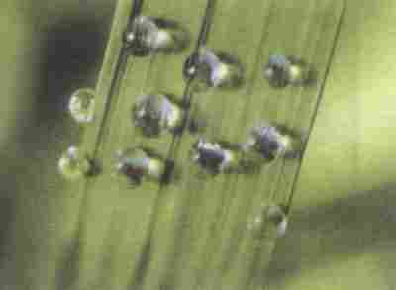
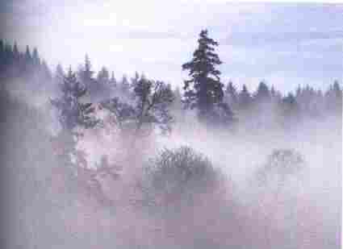
雾（液态）
露珠（液态）
液化
云（固态和液态）
凝华和液化

Slide 3
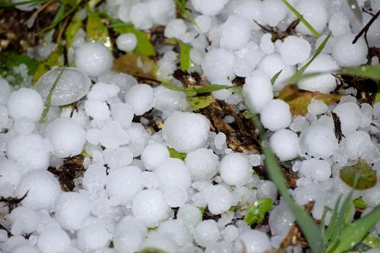
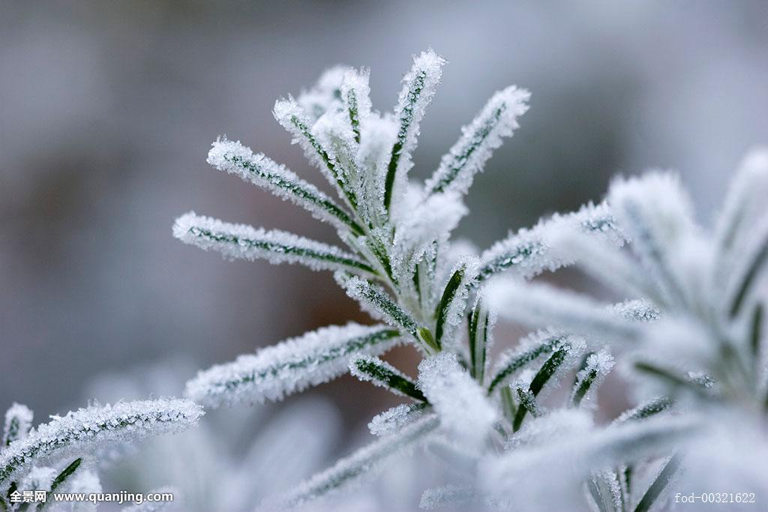
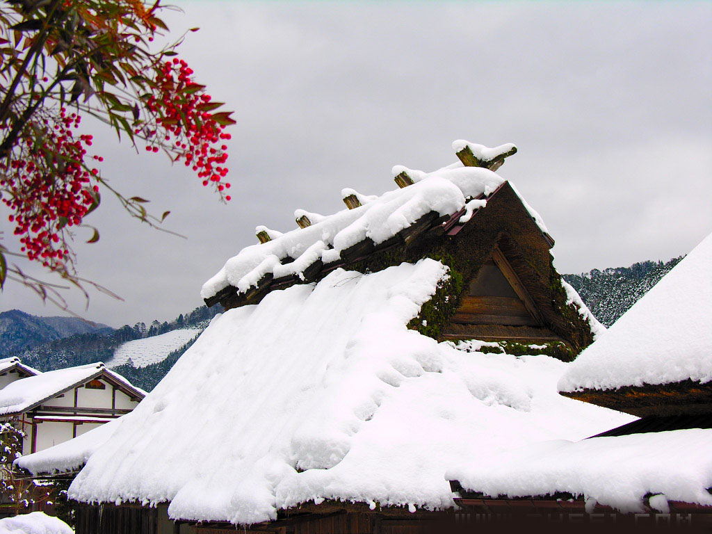
冰雹（固态）
凝固
霜（固态）
雪（固态）
凝华

Slide 4
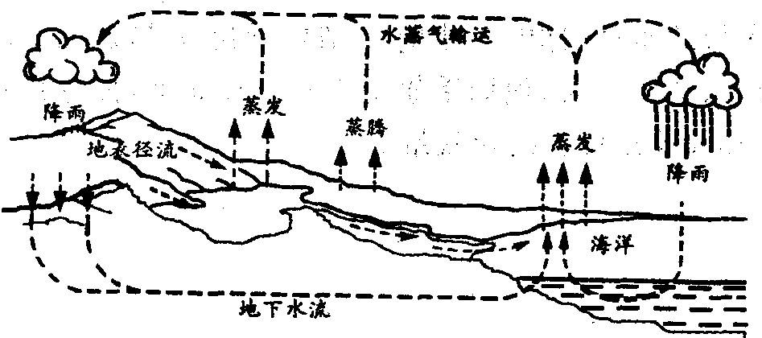

Slide 5
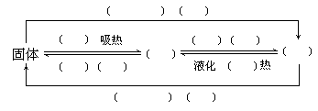
思维导图
升华
吸热
熔化
汽化
吸热
液体
气体
凝固
放热
放
凝华
放热

Slide 6
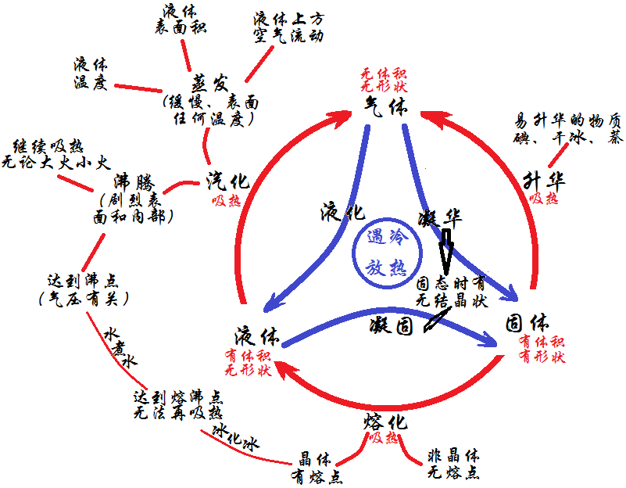
思维导图

Slide 8
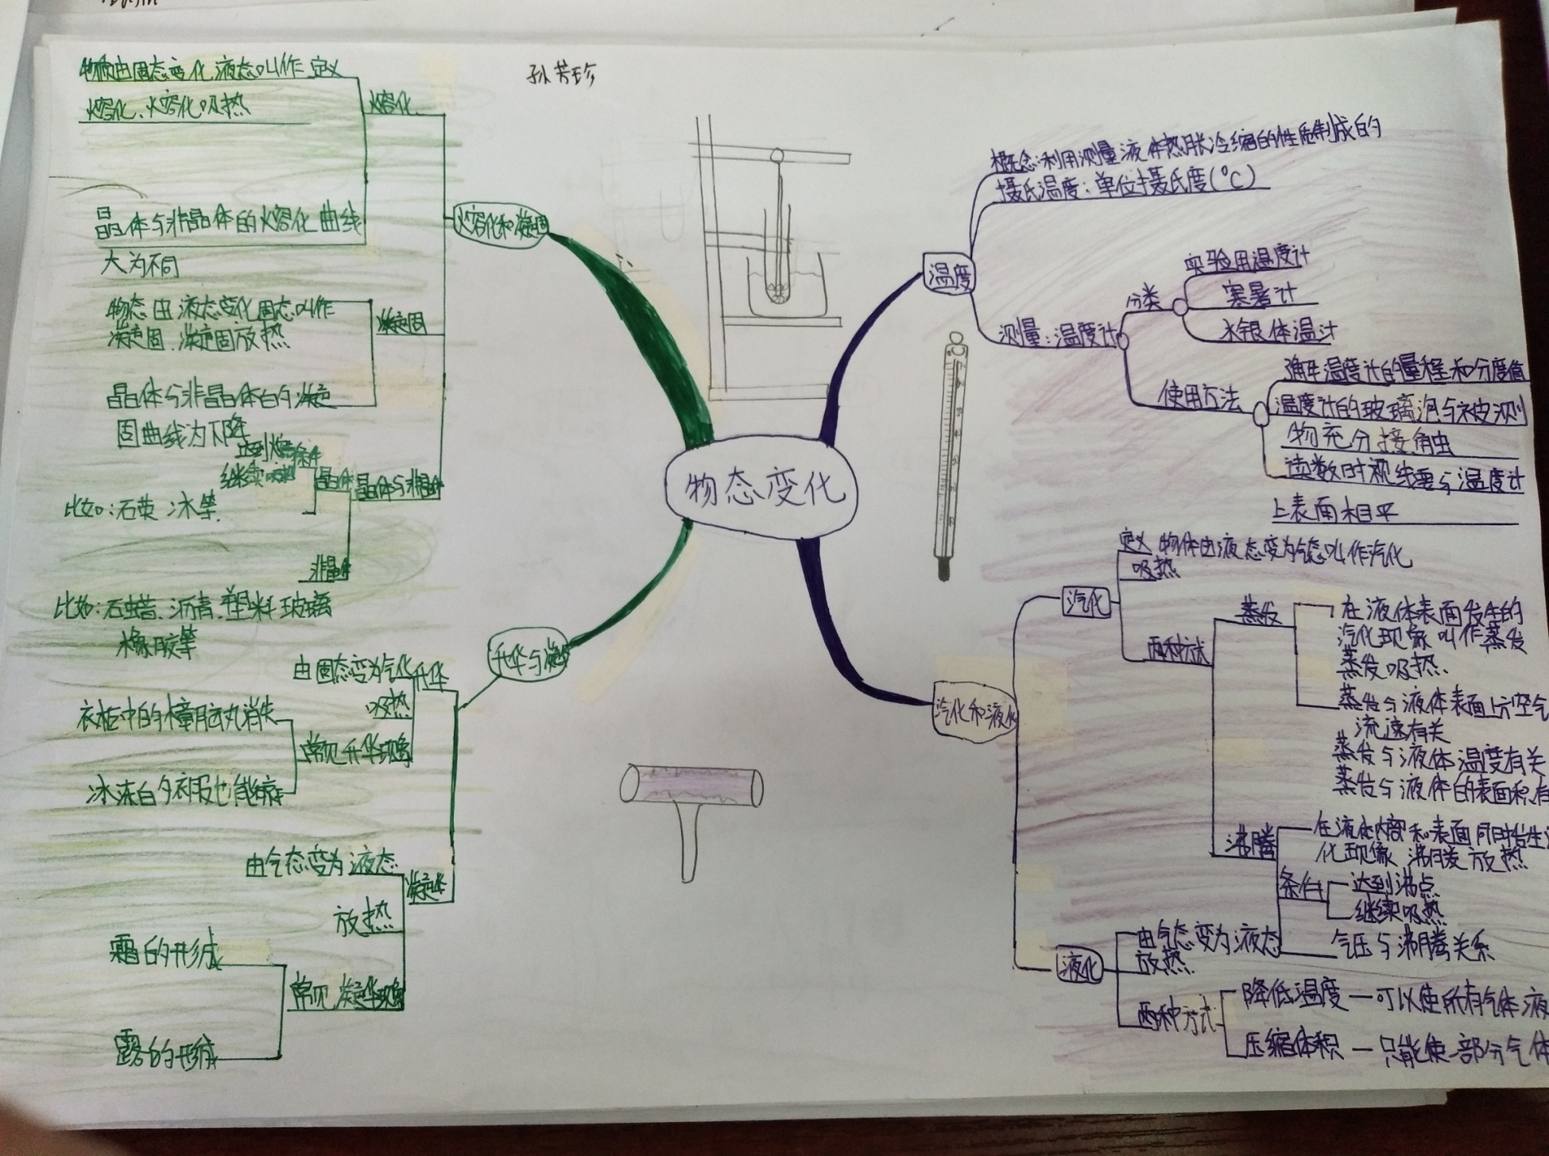
学生作品

Slide 9
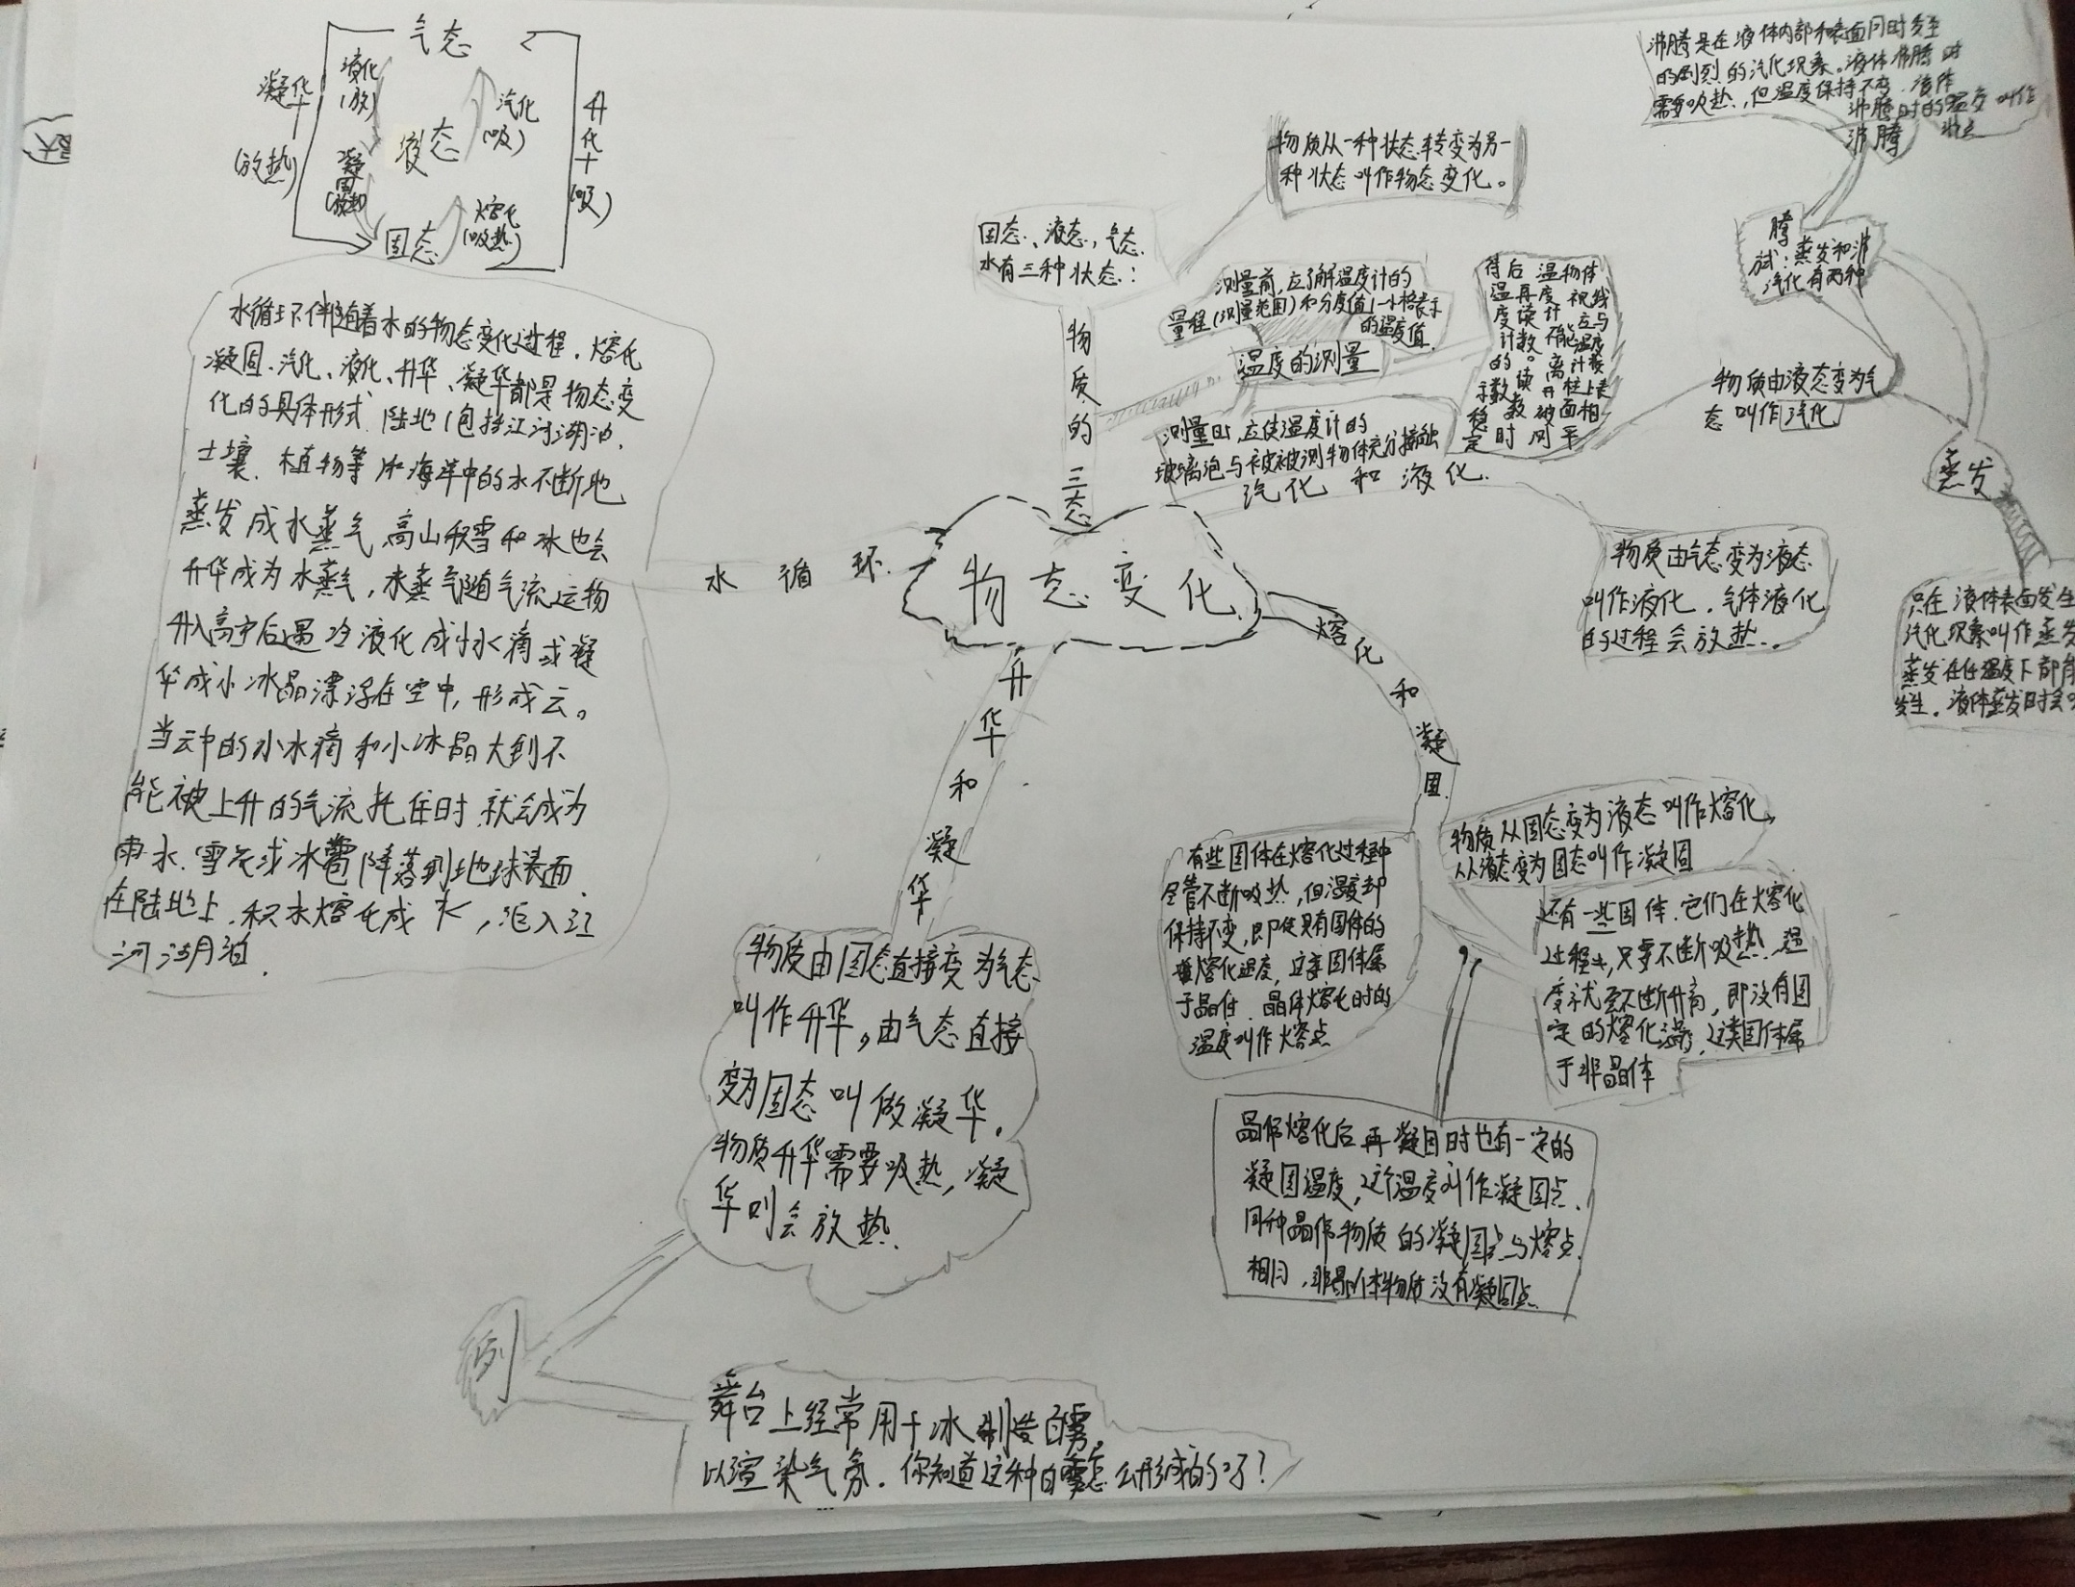
学生作品

Slide 10
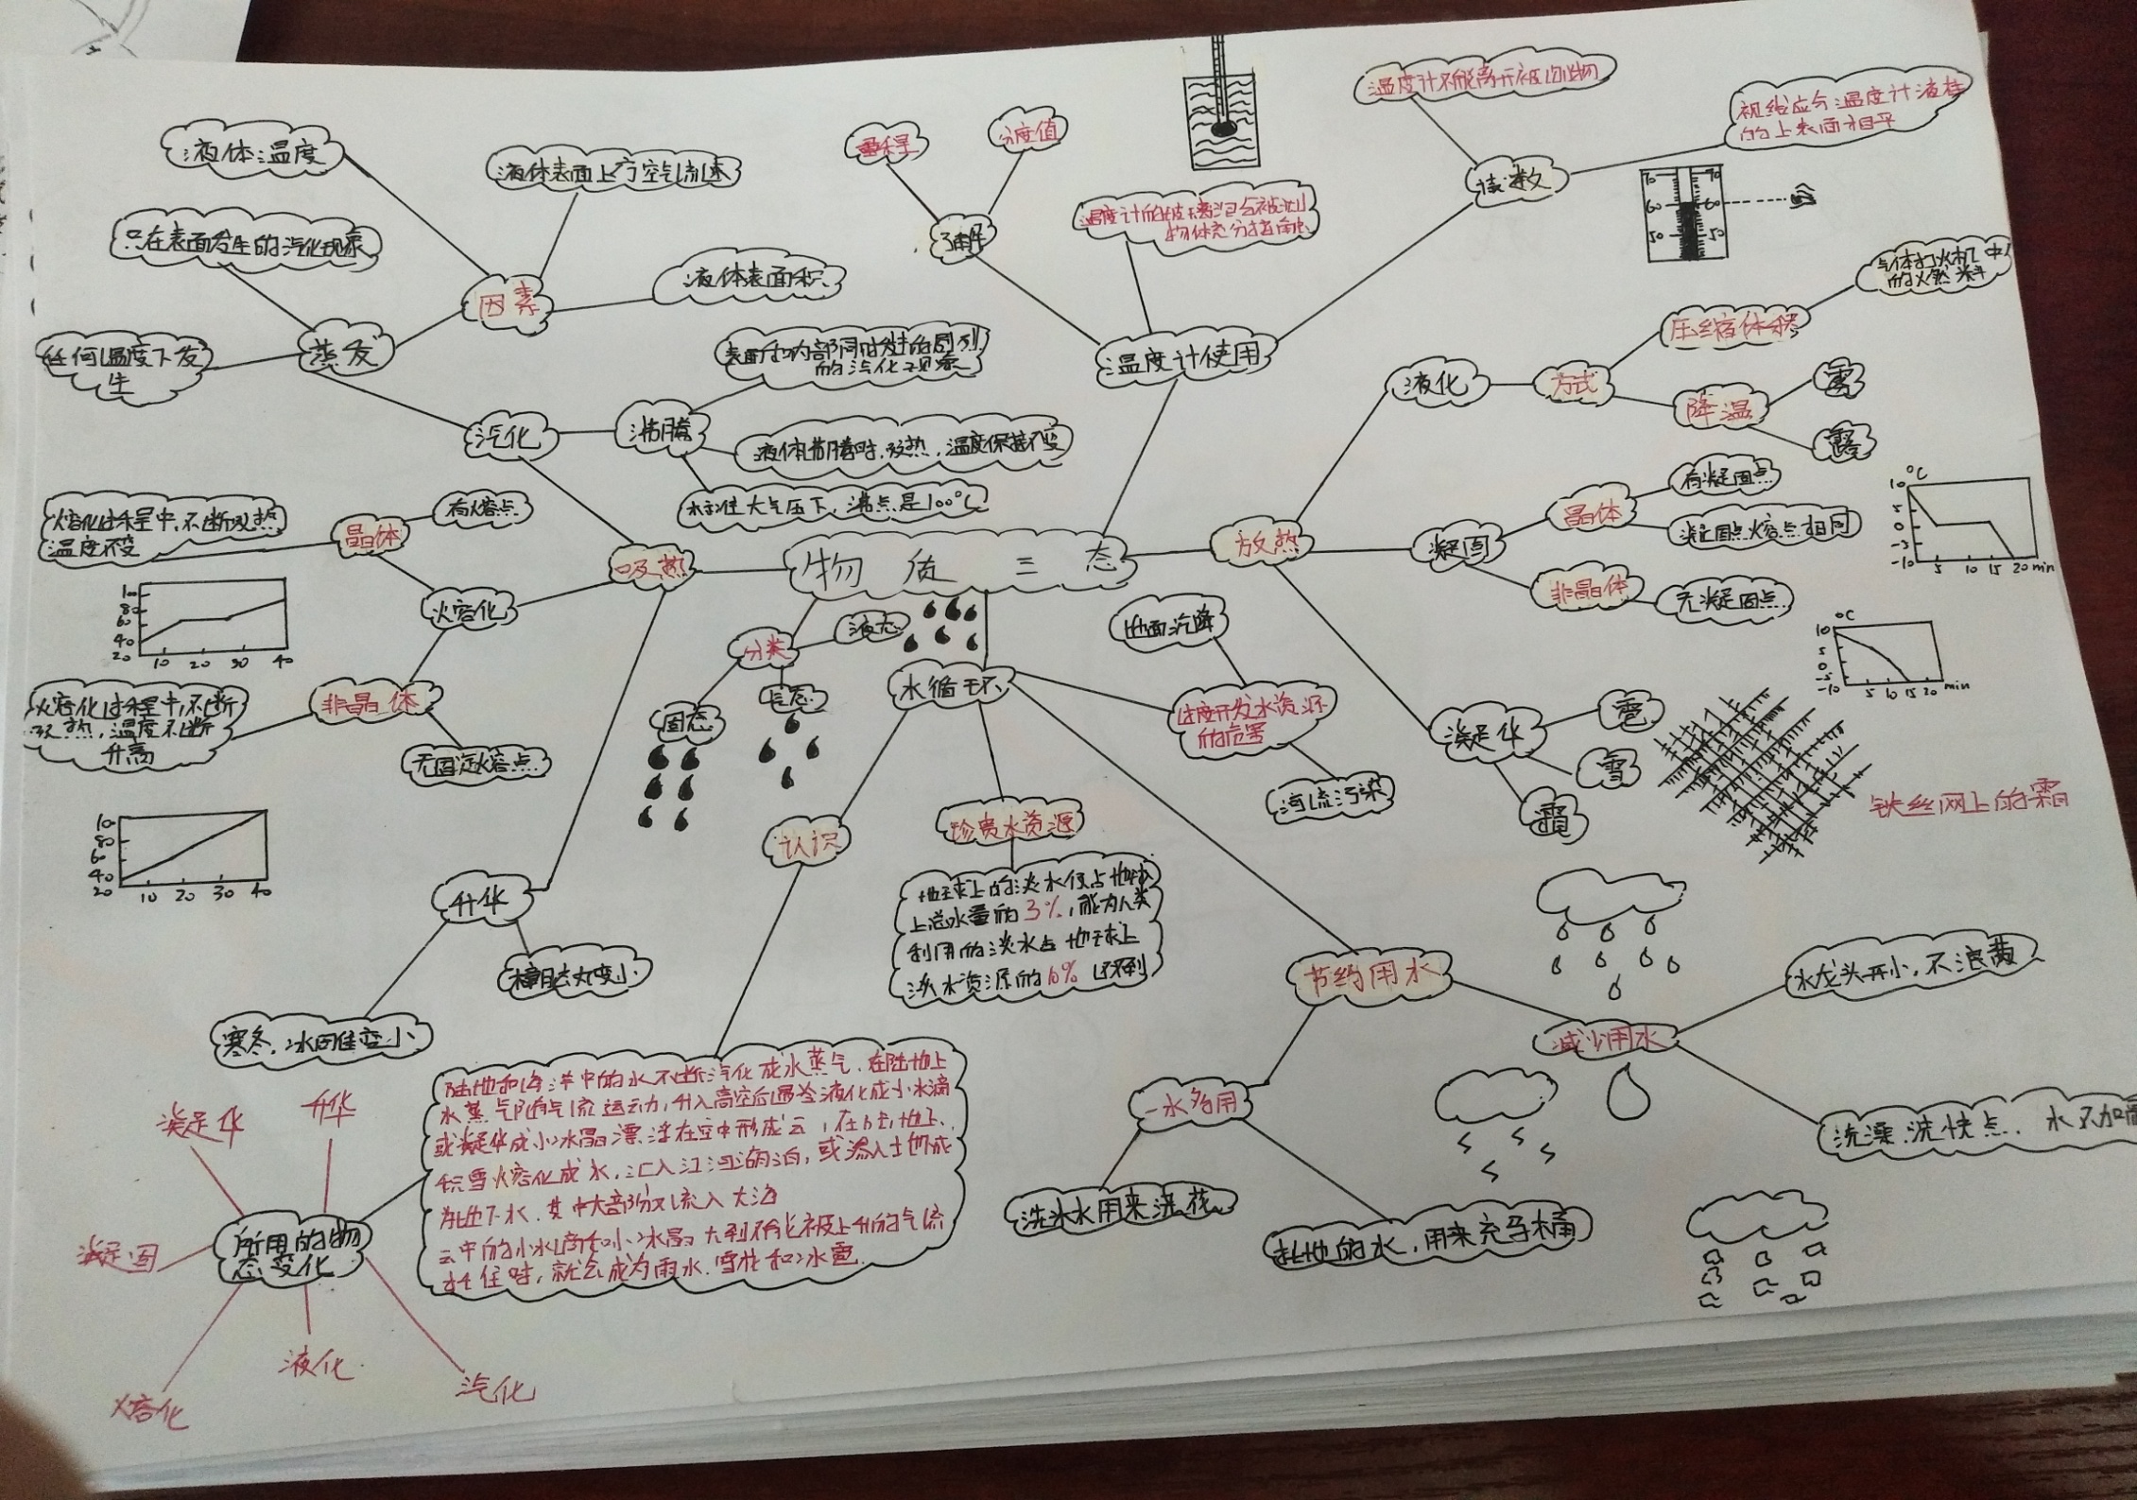
学生作品

Slide 11
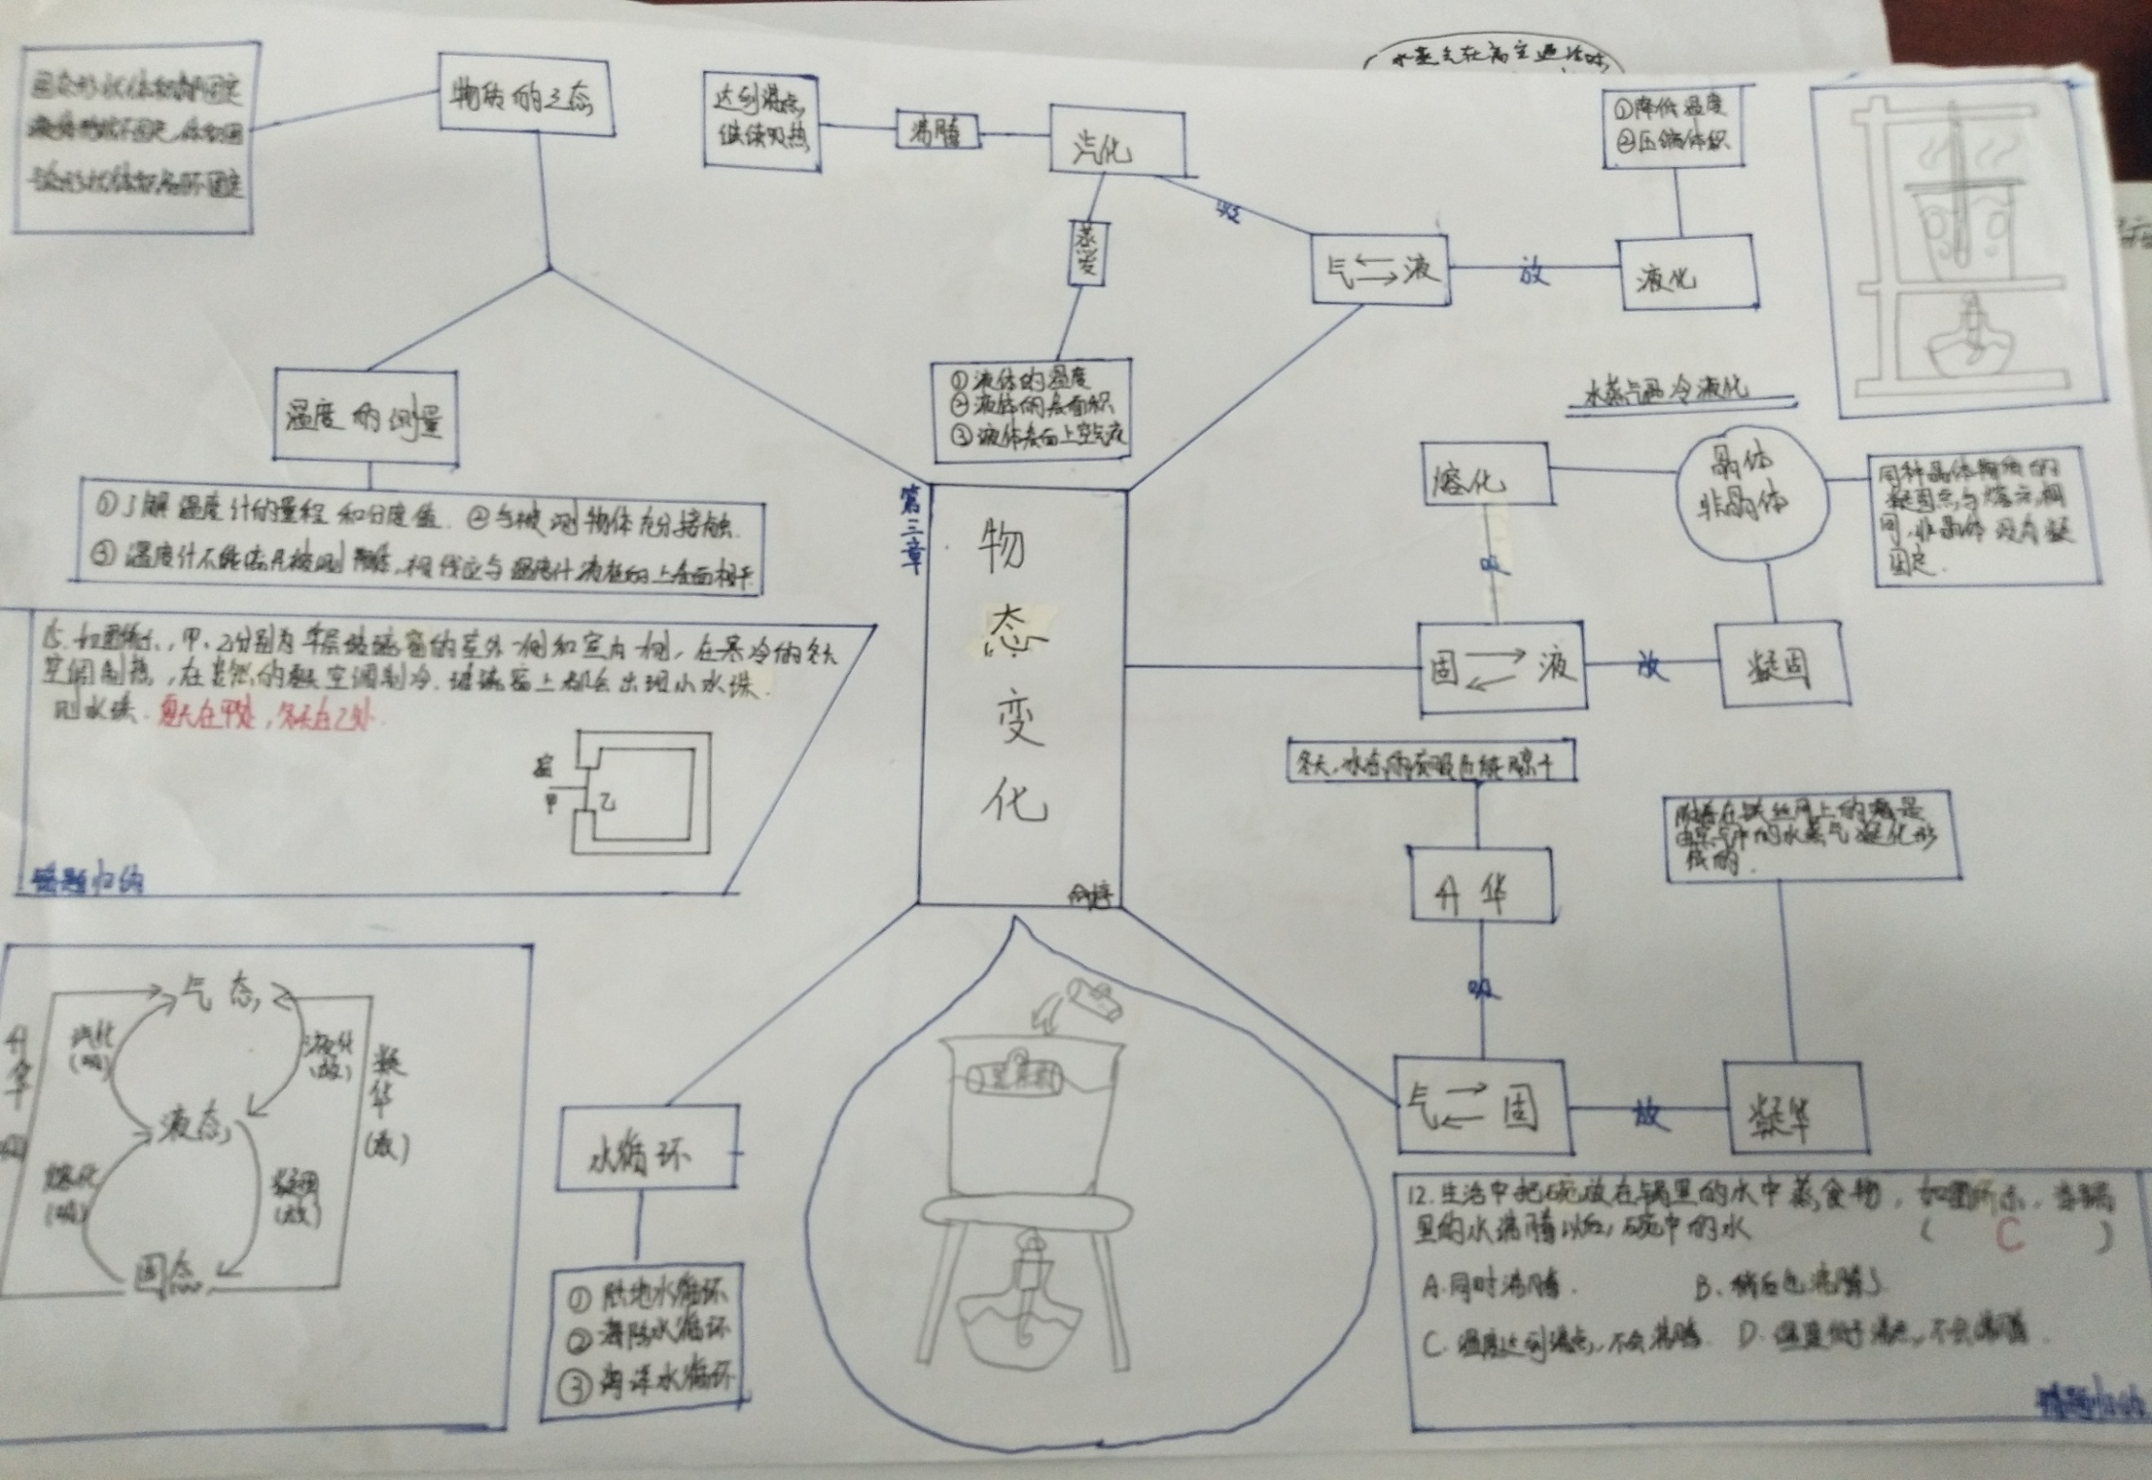
学生作品

Slide 12
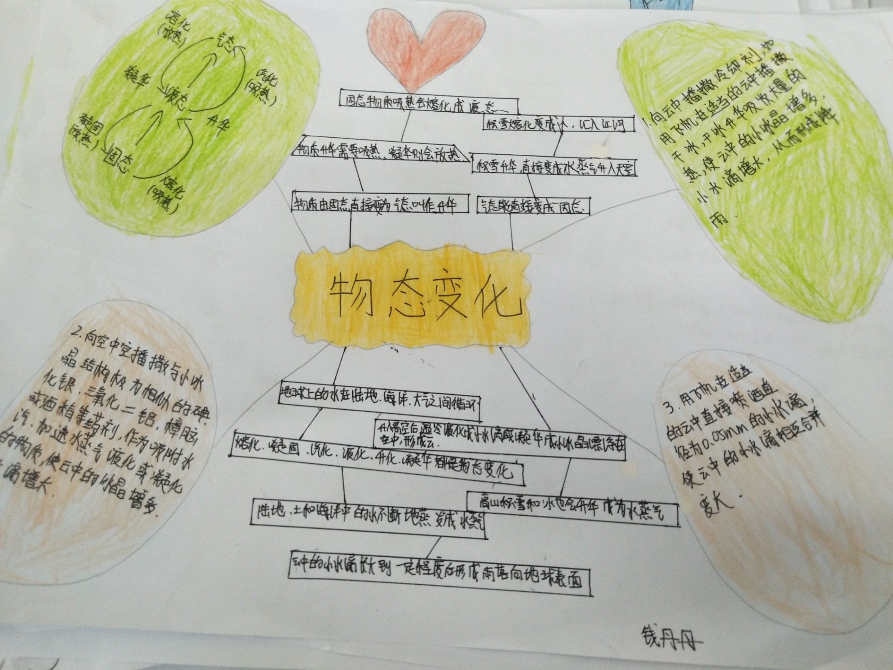
学生作品

Slide 13
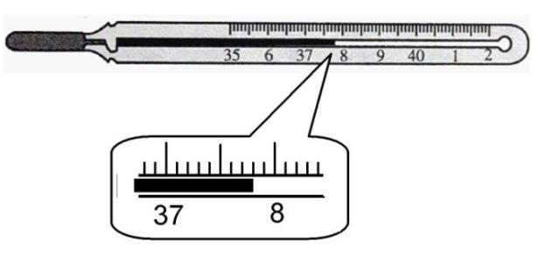
重点知识理解
1、温度计的使用
我有弯管哦
我的毛细管很细

Slide 14
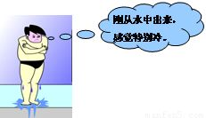
2、汽化和液化
从图中可以看出，人感觉冷。这是因为身上的水分在_______，可以从周围吸收热量。
蒸发

Slide 15
不断升高
沸腾前温度____________
沸腾时温度___________
液体沸腾的条件是：_______________________
此时的沸点是_______
若要提高水的沸点，你可以采取的措施是：_________
保持不变
达到沸点，继续吸热
99℃
提高液面上方的气压

Slide 16
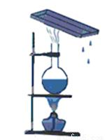
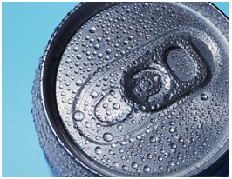
降低温度
压缩体积
液化的两种方式______________和_____________

Slide 17
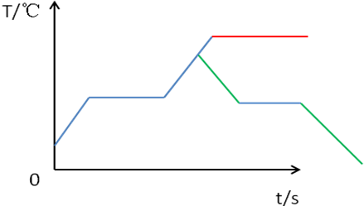
3、熔化和凝固
晶体熔化和凝固
沸腾时
熔化时
D
熔化前
凝固时
E
B
C
F
A
G

Slide 18
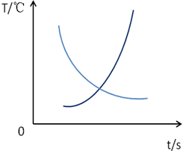
非晶体熔化和凝固
C
B
A
D

Slide 19
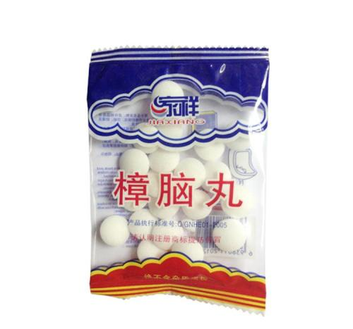
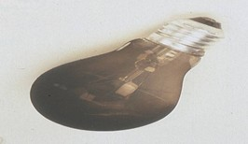
4、升华和凝华

